Slide 1
1. ÜNİTE İNTERNET VE WEB SERVİSLERİ
Beşir DAĞHAN
Bilişim Teknolojileri Öğretmeni

Slide 2
İnternet ve Web Servisleri
Akıllı cihazların da hayatımıza hızla girmesiyle bazılarımız için gittiğimiz her yerde oyun oynamak vazgeçilmez bir tutku oldu.
Bununla birlikte bilgisayar ya da mobil cihazımızı açtığımızda İnternet’i bilgi aramak, alışveriş yapmak, arkadaşlarımızla sohbet etmek, arkadaşlarımızın paylaşımlarını beğenmek, paylaşımlara yorum yazmak ve daha birçok farklı amaçla kullanıyoruz değil mi?
Peki hiç düşündünüz mü? İnternet nasıl çalışır, nasıl geliştirilir?

Slide 3
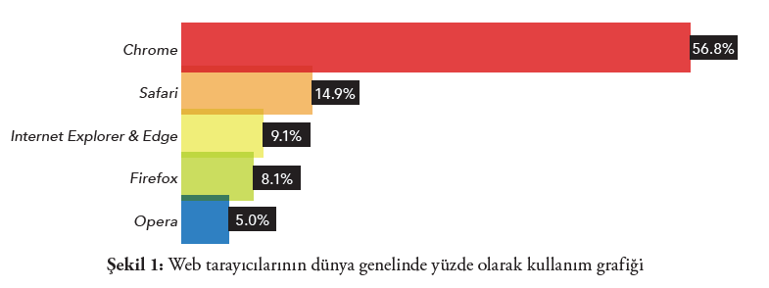
Web Tarayıcıları
İnternet’e bağlanmak için hepimiz birer web tarayıcısı (browser) kullanıyoruz. Fakat kullanmış olduğumuz web tarayıcılar farklılık gösterebiliyor.
Ağustos 2017 verilerine göre dünya genelinde en çok kullanılan tarayıcılar Chrome, Safari, Internet Explorer, Firefox, Opera olarak sıralanmaktadır.

Slide 4
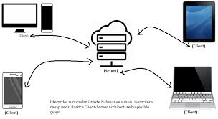
Web Tarayıcıları
Bir web tarayıcısı bizim görüntülemek istediğimiz siteyi ya da kaynağı, sitenin yüklü olduğu bilgisayardan ya da sunucudan çağırarak (istek yaparak) ekrana yansıtır. Dolayısı ile web tarayıcısının bulunduğu bilgisayar istemci, görüntülenmek istenen sitenin yüklü olduğu bilgisayar ise sunucu olarak adlandırılır.
Şimdi bir örnek üzerinde bu durumu senaryolaştıralım:
• Chrome web tarayıcısını açınız.
• Tarayıcınızın adres satırına http://www.google.com yazınız ve site açıldı.
• Bu durumda sizin bilgisayarınız istemci, google web sitesi kaynak oldu.
Google Türkiye web sitesinin ip adresi 216 58 209 195’tir.
Akılda daha kalıcı olması için “alan
adı sunucuları” http://www.google.com.tr adresi ile 216 58 209 195 ipsini eşleştirilir.

Slide 5
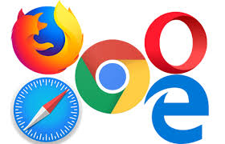
Web Tarayıcıları
Gündelik yaşamımızda web tarayıcılarını hangi amaç için kullanırsak kullanalım web tarayıcıları aslında arka planda aynı işlemleri yapar.
Yani bizlerin kaynak olarak isimlendirdiğimiz resim, metin, animasyonları görüntüleme ve bu kaynaklar üzerinde ekleme, silme, düzenleme yapmamıza olanak sağlar.
Bunun yanı sıra site tarafından izin verilmişse görüntülediğimiz kaynakları kendi bilgisayarımıza indirmemiz için aracı görevi üstlenir.
Son olarak siz İnternet’te gezinirken ziyaret etmiş olduğunuz sitelerin ve bu siteleri gezerken girmiş olduğunuz verilerin bilgilerini sonradan size hatırlatmak üzere tutar.

Slide 6
Web Teknolojileri
World Wide Web (www), Tim Berners-Lee tarafından 1989 yılında icat edilmiştir.
O günden bugüne İnternet ve ilgili teknolojilerde pek çok gelişme ve değişim meydana gelmiştir.
Örneğin geçmişte tarayıcılarda sadece metin görüntüleyebiliyor ve başka herhangi bir işlem gerçekleştiremiyorduk.
İşte web teknolojisinin bu ilk versiyonu Web 1.0 olarak adlandırılmaktadır.
Daha sonra web teknolojileri; tarayıcıda görüntülediğimiz site üzerinde yeni kaynaklar ekleme, kaynaklar üzerinde değişiklik yapma gibi olanaklar sağlamaya başladı. Bu İnternet teknolojisi ise Web 2.0 olarak adlandırılmaktadır.
Web teknolojileri kullanıcıların geçmişlerine bakarak kullanıcıya özgü içerik sunabiliyor. İşte bu web teknolojisi de akıllı web ya da anlamsal ağ yani Web 3.0 olarak adlandırılmaktadır.

Slide 7
Web Teknolojileri
İnternet’te bizim yapabildiklerimizin yanında bir de İnternet’in bizim için bizden habersiz olarak yapabildikleri var.
Örneğin Google’da arama yaparken bir kelime yazıyoruz Google tamamlıyor. Aynı şekilde bir alışveriş sitesinden futbol ayakkabısı ya da elbise beğeniyorsunuz. Bir sonraki web tarayıcınızı açtığınızda benzer ürünlerin ekranınızda reklamının yapıldığını görebiliyorsunuz.

Slide 8
TEŞEKKÜRLER…
Beşir DAĞHAN Bilişim Teknolojileri Öğretmeni

